Slide 1




La inteligencia de negocio aplicada a proyectos
utilizando SQL Server 2005 y
Antonio López, Director de Informática de Aries Complex

Slide 2

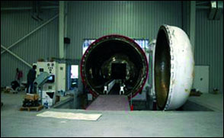
¿Quiénes Somos?
Fundada en 1986
Grupo Aries – Sector Aeroespacial
Numero de Empleados
Fabricación y Montaje de aeroestructuras
Proyectos de Ingeniería, fabricación y Servicio

Slide 3

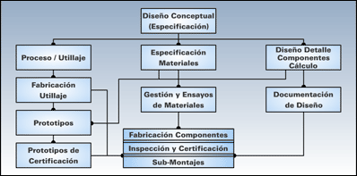



Programas Aeroespaciales
Airbus A310, A318/A319/A320/A321, A330, A340,
A340-500/600, A380
Boeing B737
Bombardier CRJ 700
Embraer ERJ 135/145
Helicopter NH90
Dassault Falcon F7X
Eurofighter Typhoon
ARIANE V

Slide 4
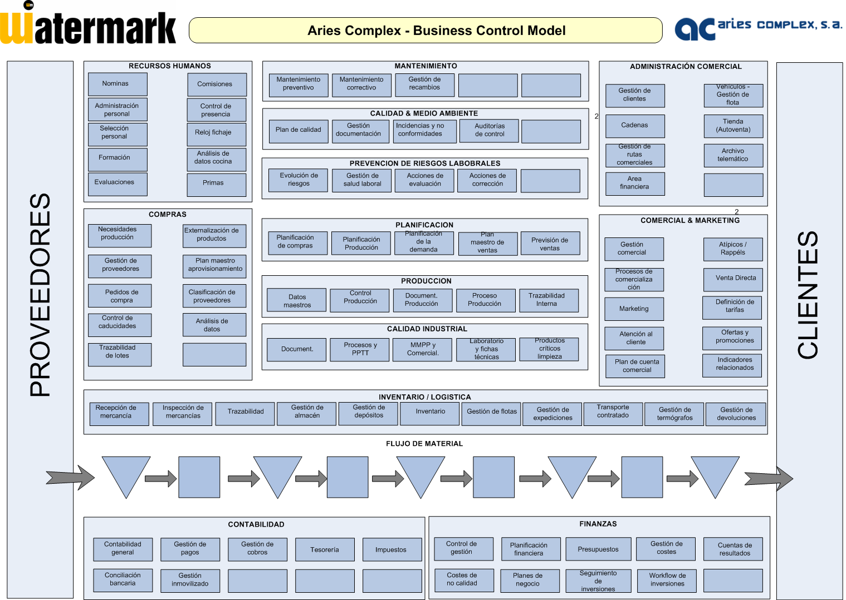
MS Dynamics Axapta

Slide 5
Problemática
La solución actual de DW sobre base de datos relacional basada en nuestra aplicación propietaria nos causa muchos problemas de volcado de datos.
Al pasar a Microsoft Dynamics no tenemos ningún indicador de los módulos que tenemos contratados.
Al poner en marcha el modulo de proyectos empezamos a utilizar BI para seguimiento y control de Horas asignadas a Proyecto y gastos, lo que nos permite ver la evolución del proyecto.
El siguiente paso que dimos es el análisis de las cuentas de gastos contra presupuestos.
Los pasos a seguir es añadir KPI (Indicadores de Negocio) en las áreas de Compras, Finanzas y Producción

Slide 6

Objetivos del proyecto de Business Intelligence
Disponer de información fiable en tiempo y forma sobre los distintos aspectos estratégicos de la actividad, de modo que se potencie la efectividad en la toma de decisiones.
Controlar y efectuar el seguimiento de objetivos
  Estratégicos
  Procesos de negocio
Enfocar los objetivos desde un punto de vista
  Económico-financiero.
  Resto de dimensiones de la organización (clientes,
  procesos, capacidades, …)
Asegurar la consecución de los resultados previstos en la estrategia definida.
Asegurar que la estrategia (objetivos y cumplimiento) es conocida y compartida por todos los niveles de decisión

Slide 7
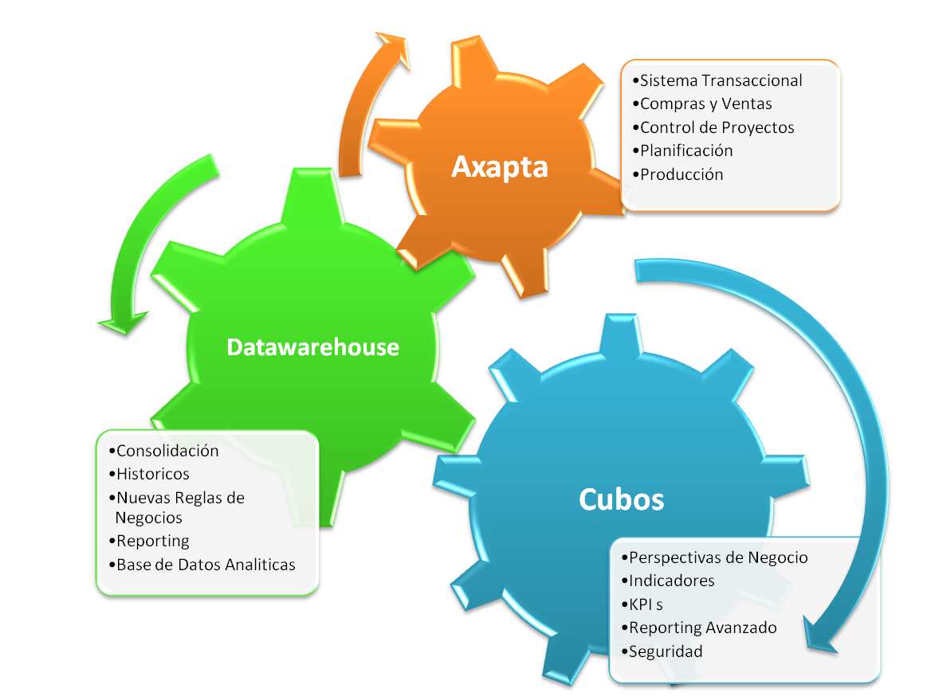



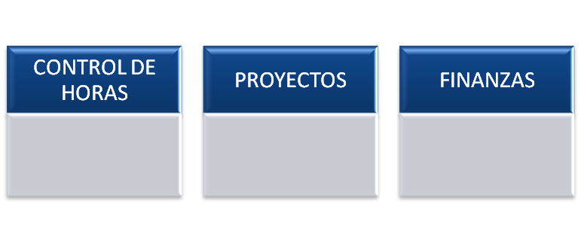

Diagrama de la Solución de BI bajo SQL Server 2005
I N T E G R A C I Ó N
E X P L O T A C I Ó N
A N A L I S I S

Slide 8




Esquema de Funcionamiento
APLICACIONES ANALITICAS
HERRAMIENTAS DE EXPLOTACION
ORIGEN DE LA INFORMACION
Sistemas transaccionales
AXAPTA
SQL 2005
STAGING
Base de Datos
Relacional
AMBIENTE DE LIMPIEZA Y CONSOLIDACION
MS
ACCESS
DATAWAREHOUSE
Base de Datos
Relacional
Base de Datos Multidimensional
Procesos ETL
EXCEL
Control
de
Horas
Proyectos
Finanzas
Procesos ETL

Slide 9
Objetivos proyecto Business Intelligence
Antes
  Estadísticas sobre papel
  Herramientas de Office: Excel, Access…
  Usuarios con diferente información en
  ordenadores personales.
  Incoherencia de resultados y
  problemas de consolidación
Actualmente
  Datawarehouse, Cubos, Dato único ubicado en el servidor.

Slide 10

¿Por qué Business Intelligence con ?
Interface estándar de conexión facilidad de Integración de los datos provenientes de Microsoft Dynamics AX (Axapta), Finanzas, Proyectos, etc.
Integración con varias fuentes de datos:
SQL Server 2005 Reporting Services: fácil de aprender y utilizar
SSIS, SSAS y SSRS todos los componentes de BI en un solo producto SQL Server 2005
Despliegue de proyectos de BI sencillo.
Arquitectura abierta del DW permitiendo introducir nuevas reglas de negocio.
Estructura de Cubos de fácil implementación y excelente tiempo de respuesta.
Confianza en Watermark y SSA Global por experiencia probada en proyectos Business Intelligence con Integración en MS Dynamics AX.

Slide 11
Preguntas….
Gracias por su atención
www.watermark.es 902 14 14 14

